Slide 1
Организационные
структуры управления

Slide 2
«Кто работает отдельно – суммирует, вместе – умножает»
А. Богданов

Slide 3
Организационная структура
Организационная структура* – это
совокупность
занимающихся координацией
отделов и служб,
построением и
функционирования
системы менеджмента, разработкой и реализацией управленческих решений по выполнению бизнес- плана, инновационного проекта.
* Р.А. Фатхудинов. Производственный менеджмент
3

Slide 4
Структура управления
Звенья
Уровни Связи

Slide 5
Звенья управления – структурные подразделения, а также отдельные специалисты, выполняющие соответствующие функции управления. В основе образования звена – выполнение отделом определенной функции управления.
Уровень занимающих организацией.
управления – совокупность звеньев управления, определенную ступень в системах управления Ступени управления находятся в вертикальной
зависимости и подчиняются друг другу по иерархии: менеджеры более высокой ступени управления принимают решения и доводят их до нижестоящих звеньев (где эти решения конкретизируются)
Связи
Горизонтальные
Вертикальные

Slide 6
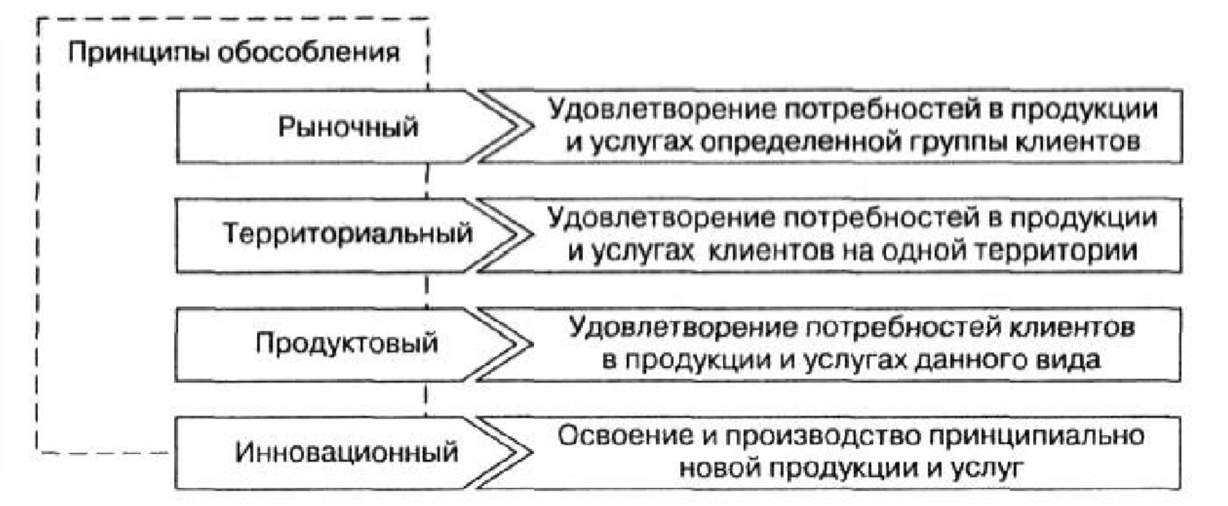

Slide 7
Линейная
Функциональная
Линейно-функциональная
Дивизиональная

Slide 8
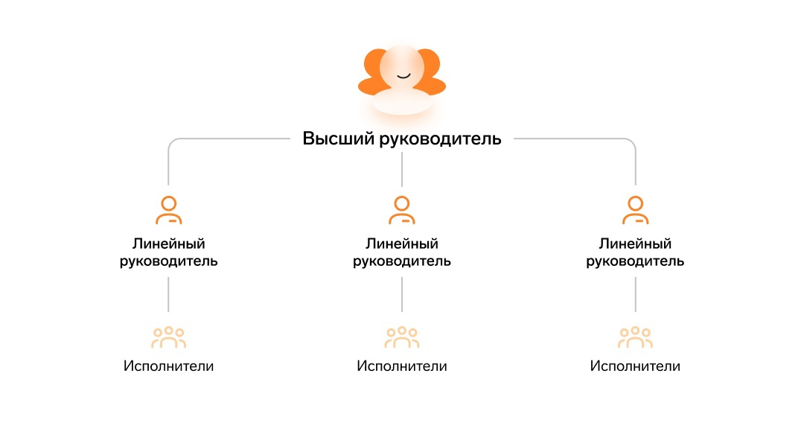
Линейная организационная структура

Slide 9
простое построение;
однозначное определение задач, компетенции,
ответственности;
жесткое руководство органами управления, единоначалие;
один канал коммуникации;
оперативность и точность управленческих решений
затруднительные связи между инстанциями;
концентрация власти на
верхнем уровне управления;
сильная загрузка средних уровней управления;
отсутствие звеньев по планированию и подготовке решений;
перегрузка персонала информацией;
отсутствие гибкости

Slide 10
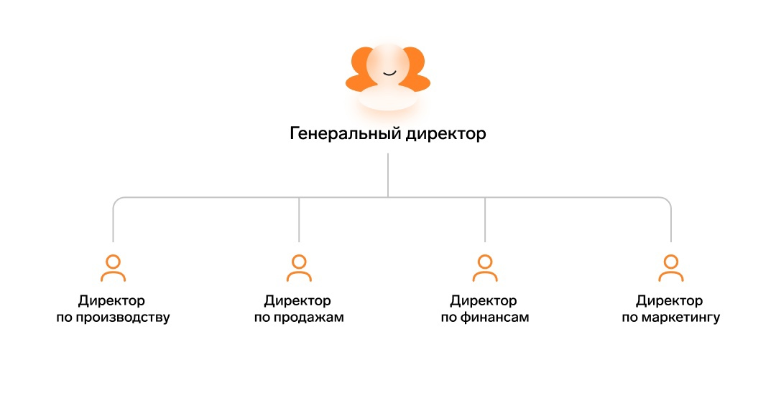
Функциональная организационная структура

Slide 11
Централизованный контроль за достижением результатов
сокращение числа звеньев согласования;
уменьшение дублирования;
стандартизация, формализация и
программирование явлений и процессов;
укрепление вертикальных связей и усиление контроля за деятельностью нижестоящих уровней;
высокая компетентность
специалистов, отвечающих за выполнение конкретных функций.
неоднозначное распределение ответственности;
затрудненная коммуникация;
длительная процедура принятия решений;
Излишняя специализация и узость управленческого мышления;
Большая вероятность возникновения конкуренции и конфликтов между функциональными подразделениями
Узкофункциональная специализация, препятствующая инновационной
деятельности
12

Slide 12
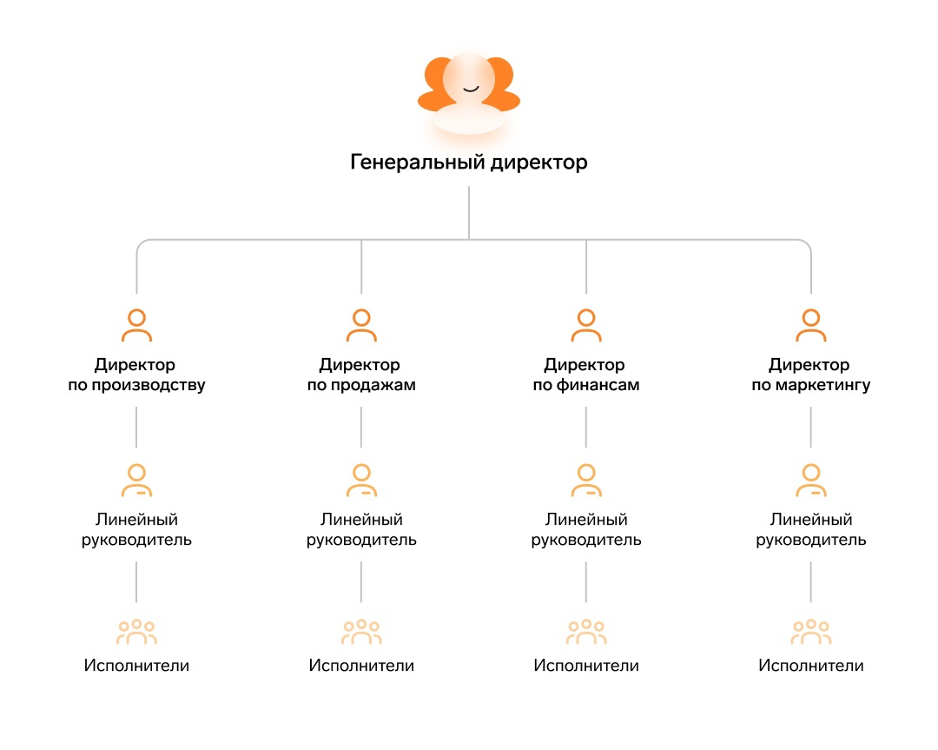
Линейно-функциональная организационная структура
13

Slide 13
высокая эффективность при небольшом разнообразии продукции и рынков;
централизованный контроль, обеспечивающий единство в решении задач организации;
функциональная специализация и опыт;
высокий уровень использования
потенциала специалиста по функциям;
экономичность, достигаемая за
счет однородности работ и рынков
проблемы межфункциональной координации;
опасность конфликтов линейных и
функциональных структур
ответственность за общие результаты работы только на высшем уровне;
недостаточная реакция на изменение рынка;
ограниченные масштабы предпринимательства и инноваций;
увеличение времени принятия решений из-за необходимости согласований.
14

Slide 14
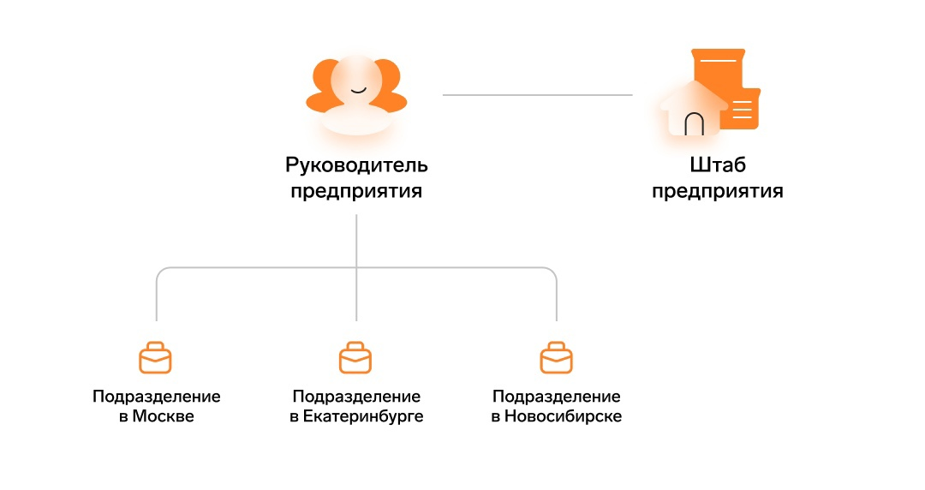
Дивизиональная организационная структура

Slide 15
Возможность быстрой адаптации корпоративной стратегии к условиям
отдельных регионов;
Делегирование ответственности за получение прибыли низшим
управленческим уровням;
Хорошая координация внутри региональных подразделений.
Сложность сохранения имиджа организации в тех случаях, когда
территориальные руководители имеют
излишнюю свободу в формировании
стратегии;
Возможность возникновения
дублирования управленческих функций, работ при недостаточной координации деятельности.

Slide 16
Матричная

Slide 17
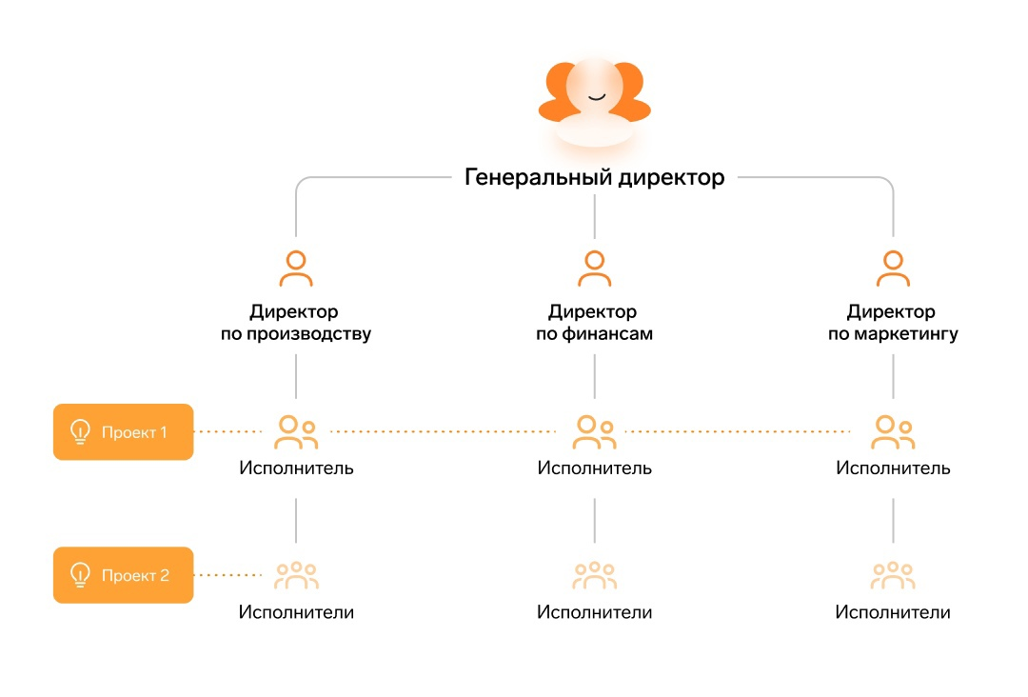
Матричная организационная структура

Slide 18
гибкость, ускорение внедрения инноваций;
персональная ответственность
руководителя проекта за результаты работы.
наличие двойного подчинения;
конфликты из-за двойного подчинения;
сложность информационных связей

Slide 19
Сравнительная характеристика иерархического и органического типов структур
Признак | Иерархический тип структур управления | Органический тип структур управления
Основа построения структуры | Четко определенная иерархия | Отсутствие иерархии
Тип руководства | Моноцентрический, постоянный | Полицентрический, смена руководства исходя из ситуации
Преобладающий тип связей | Вертикальные | Горизонтальные
Формализация отношений | Четко определенные обязанности и права | Изменяющаяся система норм и ценностей
Организация труда | Жесткое разделение функций | Временное закрепление функций за группами
Основание для получения желаемого результата | Рационализация в спроектированной структуре управления | Инициатива персонала и самоорганизация

